Slide 1
08/11/2021 – 12/11/2021

Slide 2
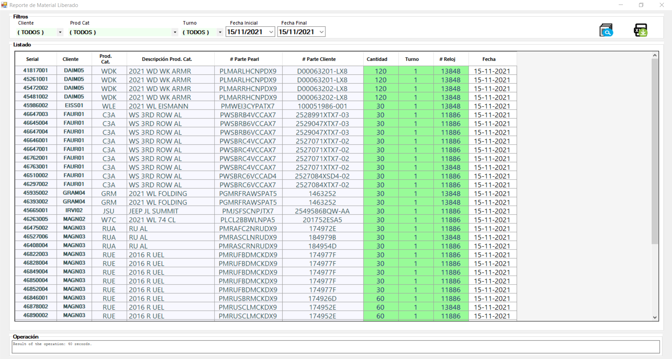
Reporte de Material Liberado (Ultima estación de Calidad).
Se agrego Pantalla Reporte de Material Liberado, en esta pantalla se puede realizar la busqueda por un rango de fechas, Product Category, Cliente y si se requiere se puede descargar la información a un archivo Excel.

